Slide 1
기획

Slide 2
목차
컨셉
세부사항
일정
개발문서

Slide 3
1. 컨셉
어떤 게임인가
샘플

Slide 4
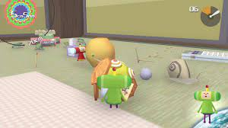
1. 컨셉 어떤 게임인가?
괴혼
공을 굴려서 이동
공보다 작은 물체는 공에 붙임
초반에는 지형이었던 물체들을 흡수 가능
모바일에 이식된 쿼터 뷰 버전을 구현

Slide 5
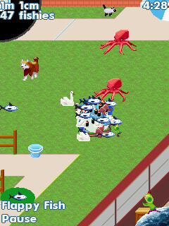

1. 컨셉 샘플

Slide 6
2. 세부사항
게임목적
구성요소
흐름
구현
기능

Slide 7
2. 세부사항 게임 목적
메인 스토리
우주왕이 왕자에게 별을 만들어서 스스로를 증명하길 요구한다.
목표치 달성
제한시간 내에 공을 목표 크기보다 크게 만들기
물건 찾기
제한시간 내에 특정 물건을 흡수하기

Slide 8
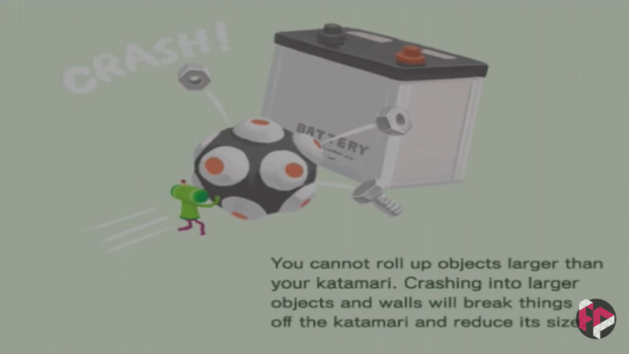
2. 세부사항 구성 요소
왕자 & 공
왕자는 공을 굴려 공을 키워야 한다.
물건들
지름이 공의 지름의 ½이하인 물건은 공에 흡수된다.
지름이 공의 지름의 2배 이상인 물건은 공의 크기를 줄어들게 한다.
지형
지형은 공에 흡수되지 않는다.

Slide 9
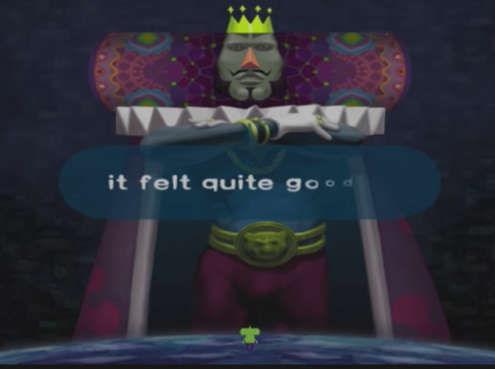
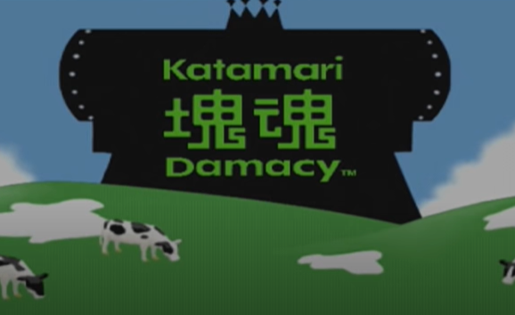
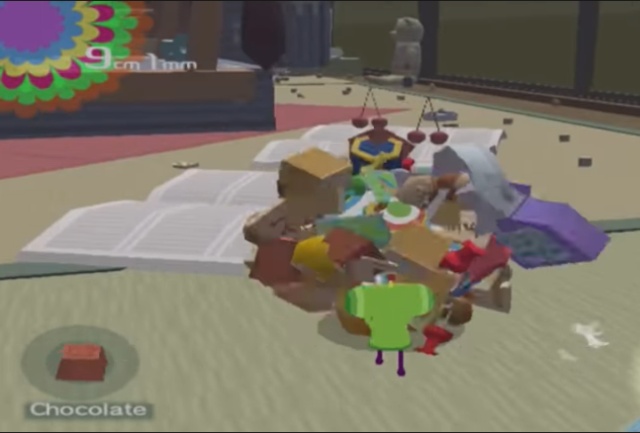
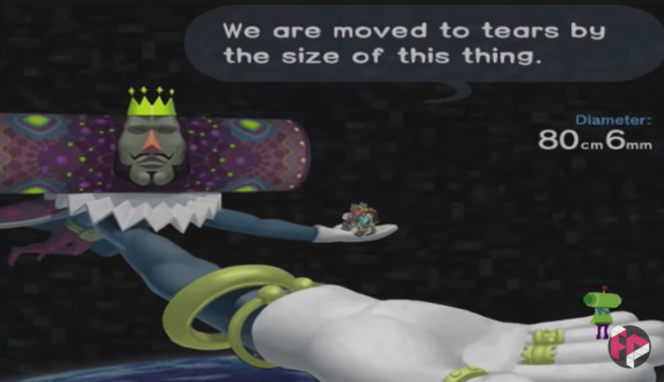
2. 세부사항 흐름
타이틀 -> 내러티브 ->
메인 게임 -> 평가 -> 종료

Slide 10
2. 세부사항 구현
기초 월드 시스템 설계
플레이어 동작 구현
굴리기 (흡수 or 충돌)
흡수
스크롤, 뷰포트 구현
공의 크기 변화에 따른 시점 축소, ( 텍스쳐의 LOD 적용?)
적 구현?
타겟 설정, 이동 경로 탐색

Slide 11
2. 세부사항 기능
동적 월드 로딩, 동적 좌표
오브젝트 탐색 효율화
프레임 개선을 통한 자원 확보
음악, UI, 스프라이트, 맵 제작의 생산성 확보
멀티 플레이?

Slide 12
3. 일정
1. 프로토 타입
일단은 결과물 + 흥미
2. 툴
생산성 증대
3. 추가 구현, 게임 제작
보너스

Slide 13
1 | 2 | 3 | 4 | 5 | 6 | 7 | 8 | 9 | 10 | 11 | 12 | 13
메인 게임 로직 프로토타입 |  |  |  |  |  | UI, 사운드, 스프라이트, 맵 툴 |  |  |  | 컨텐츠 추가, 기획 | 메뉴, 스토리 | 게임 제작
맵 |  | 캐릭터 | 오브젝트 | 충돌 구현 | 게임 룰 구현 | UI | 사운드 | 스프라이트 | 맵 | 적 | 메뉴, 스토리 | 게임 제작
인터페이스 | 구현 | 구르기, 방향전환 | 종류는 12, 13일 | 병합, 파손 | 승리 조건, 타이머 | 오프셋, 스트라이드, 로케이션 지정 툴 |  |  |  | 멀티 플레이? |  | 특수 오브젝트?
프로젝트를 해보니
보이는게 없으면 빨리 질리는 성격이라
처음부터 완벽하게 만드는 바텀업 보다는
프로토타입을 빠르게 제작하고 살을 덧대는
탑다운 방식이 생산적

Slide 14
4. 개발문서
순서도
클래스 다이어그램
클래스, 함수 세부사항

Slide 15
4. 개발문서 순서도
Game
. Run()
state_
. Input()
title
state_
state_
. Process()
game
over
state_
. Output()

Slide 16
State
. Input()
player_
. Keymap()
State
. Process()
objects_
. Update()
State
. Output()
map_
. Draw()
objects_
. Draw()

Slide 17
스케일
슈퍼
서브 8
이웃 6
테라인
오브젝트 리스트

